Slide 1
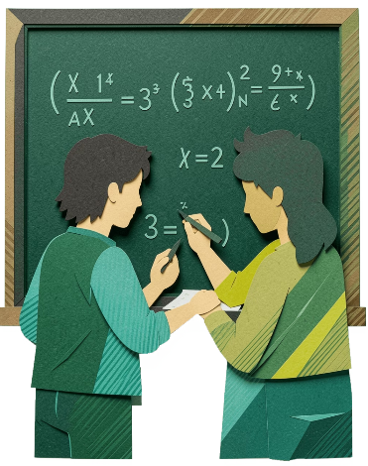
স্বাগতম

Slide 2

পরিচিতি
মোঃ ছানাউল্লাহ শাহ ফকির
সহকারী প্রধানশিক্ষক
ছফুরা খাতুন বালিকা উচ্চ বিদ্যালয়,
নরসিংদী।
সপ্তম শ্রেণি - গণিত
প্রথম অধ্যায়
মূলদ ও অমূলদ সংখ্যা

Slide 3

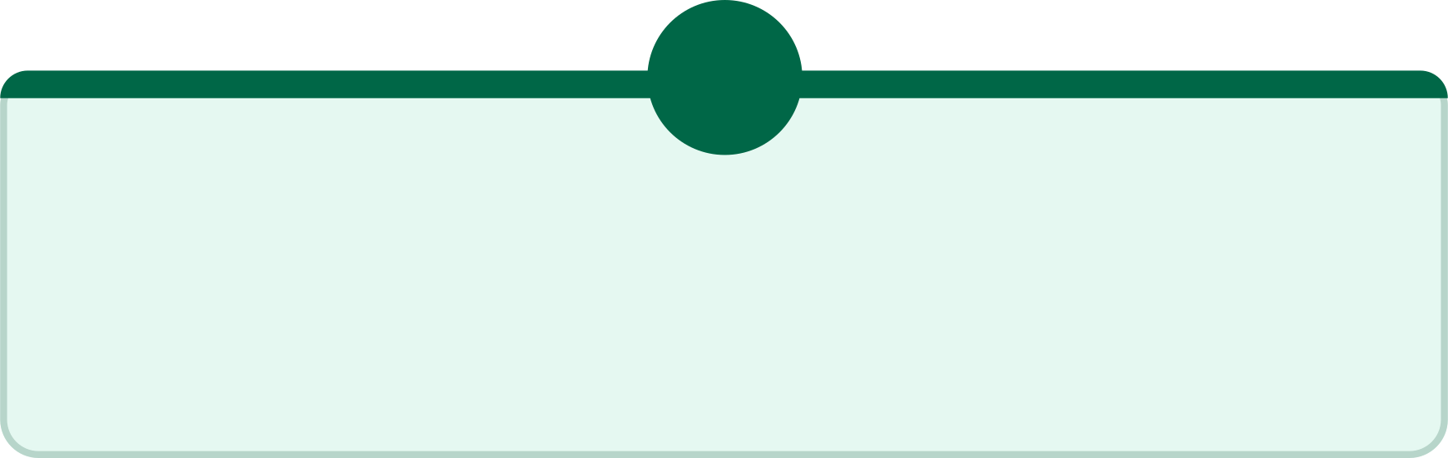
শেখার লক্ষ্য
1
2
3
বর্গ ও বর্গমূলের সম্পর্ক
দশমিক সংখ্যার বর্গমূল
আসন্ন মান
বর্গ এবং বর্গমূলের মধ্যে সম্পর্ক নির্ণয় করতে পারব
দশমিক সংখ্যার বর্গমূল নির্ণয় করতে পারব
বর্গমূলের আসন্ন মান
বের করতে পারব
4
5
পূর্ণবর্গ ভগ্নাংশ
সূত্র প্রয়োগ
পূর্ণবর্গ ভগ্নাংশ চিনতে এবং এর বর্গমূল
বের করতে পারব
প্রয়োজনীয় সূত্রগুলো প্রয়োগ করতে পারব

Slide 4


বর্গ ও বর্গমূলের পার্থক্য
বর্গমূল (Square Root)
১৬ = ৪
২৫ = ৫
বর্গ (Square)
4^2 = 4 \times 4 = 16
5^2 = 5 \times 5 = 25
বর্গমূল: কোন সংখ্যার বর্গ করলে যে সংখ্যা পাওয়া যায়, তা খুঁজে বের করা
বাংলাদেশী উদাহরণ: একটি বর্গাকার ঘরের ক্ষেত্রফল ১৬ বর্গমিটার হলে, প্রতিটি পাশের দৈর্ঘ্য ৪ মিটার।
বর্গ: একটি সংখ্যাকে নিজের
সাথে গুণ করা

Slide 5
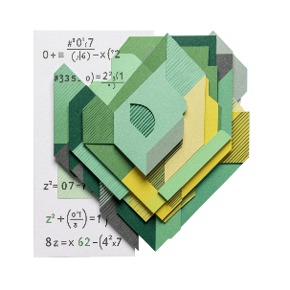

দশমিক ভগ্নাংশের বর্গমূল — ধাপ ও নিয়ম
বর্গমূল নির্ণয়ের ধাপ:
1
অঙ্কজোড়া করা
দশমিক বিন্দুর বাম দিকে একক থেকে শুরু করে দুই অঙ্ক করে জোড়া করুন; ডান দিকে দশমিক থেকে শুরু করে দুই অঙ্ক করে জোড়া করুন
2
ভাগ পদ্ধতি ব্যবহার করুন
{২৬.৫২২৫} = ৫.১৫০
প্রথম জোড়া: ২৬ → ৫
দ্বিতীয় জোড়া: ৫২ → ১
তৃতীয় জোড়া: ২৫ → ৫

Slide 6
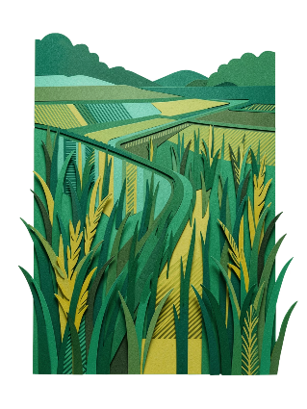
দশমিক ভগ্নাংশের বর্গমূল — ব্যবহারিক উদাহরণ
উদাহরণ ১
ধানের ক্ষেতের ক্ষেত্রফল ০.০৯ শতাংশ হলে,
এক পাশের দৈর্ঘ্য কত শতাংশ?
উদাহরণ ২
বাজারে কাপড়ের দাম প্রতি বর্গফুট ৫.০৬২৫
টাকা হলে এক পাশের দৈর্ঘ্য কত ফুট ?

Slide 7


বর্গমূলের আসন্ন মান
আসন্ন মান কেন প্রয়োজন?
নিয়ম:
সব সংখ্যার বর্গমূল সহজ নয়
নির্দিষ্ট দশমিক স্থান পর্যন্ত মান প্রয়োজন হয়
প্রয়োজনীয় দশমিক স্থান থেকে একটি বেশি স্থান পর্যন্ত বের করুন
উদাহরণ:
প্রয়োজন হলে দশমিকের পরে শূন্য যোগ করুন
{৯.২৫০} =৩.০৪১ (তিন দশমিক স্থান পর্যন্ত)
শেষ অঙ্ক ৫ বা তার বেশি হলে আগের অঙ্ক ১
বৃদ্ধি করুন
বাংলাদেশী ব্যবহার: রাস্তা নির্মাণে, জমির সীমানা নির্ধারণে, নকশা তৈরিতে আসন্ন মান ব্যবহৃত হয়।

Slide 8
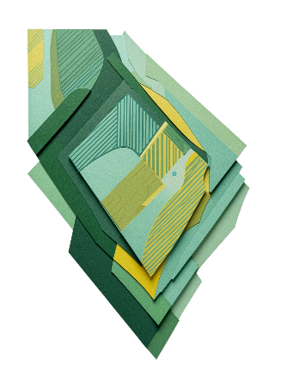
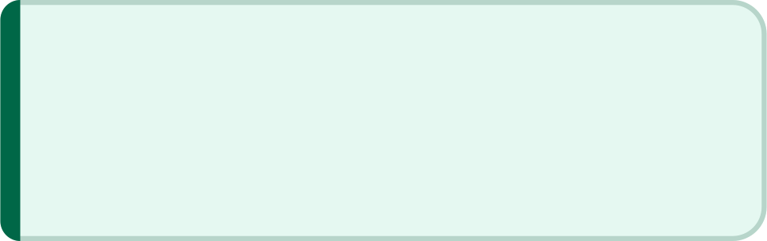
পূর্ণবর্গ ভগ্নাংশ
সংজ্ঞা:
উদাহরণ:
পূর্ণবর্গ ভগ্নাংশ হলো সেই ভগ্নাংশ যার লব এবং হর উভয়ই পূর্ণবর্গ সংখ্যা।
৬৪
৮
৮১
৯
২৫
৫
১৬
৪
বাংলাদেশী প্রেক্ষাপট:
পরিবারের সম্পত্তি ভাগাভাগি করার সময় ভগ্নাংশ ব্যবহার হয়। যেমন: ৩৬ শতাংশ জমির ৪৯ ভাগ কাকে পাবে?
৪৯
৭
৬৪
৮
৩৬
৬
৮১
৯

Slide 9
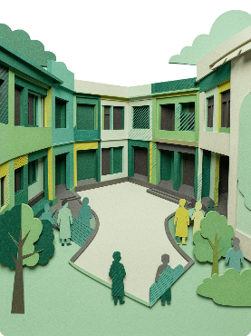
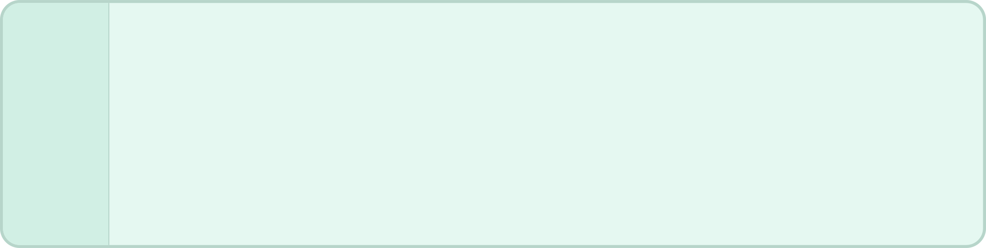

সমাধান অনুশীলন — বাস্তব সমস্যা
ঢাকার একটি স্কুলের চত্বরের বর্গাকার অংশের ক্ষেত্রফল ১২.২৫ বর্গমিটার। প্রতিটি পাশের দৈর্ঘ্য কত?
১
একটি স্কুলের ম্যাগাজিনের পৃষ্ঠা{৪৯}/{৬৪} ভাগ ছবি দিয়ে ভরা। এর বর্গমূল নির্ণয় করুন।
২
একজন বাজার ব্যবসায়ী ০.৩৬ টাকা মূল্যের পণ্য বিক্রি করছেন। এর বর্গমূল নির্ণয় করুন।
৩

Slide 10
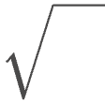
সারসংক্ষেপ ও মূল সিদ্ধান্ত
আমরা শিখেছি:
০১
০২
০৩
বর্গ ও বর্গমূলের সম্পর্ক
দশমিক সংখ্যার বর্গমূল
আসন্ন মান
4^2 = 16, তাই \ {16} = 4
অঙ্কজোড়া করে ভাগ পদ্ধতিতে নির্ণয়
প্রয়োজনীয় দশমিক স্থান পর্যন্ত গণনা করে রাউন্ড করা
০৪
০৬
পূর্ণবর্গ ভগ্নাংশ
সূত্র প্রয়োগ
লব ও হর উভয়ই পূর্ণবর্গ সংখ্যা
{a^2}{b^2}} = \frac{a}{b}
বর্গমূল আমাদের দৈনন্দিন জীবনে — জমি পরিমাপ, নির্মাণ, বাজার হিসাব — সর্বত্র কাজে আসে।

Slide 11
সবাইকে ধন্যবাদ

